Slide 1
Технологический стек Среда разработки

Slide 2
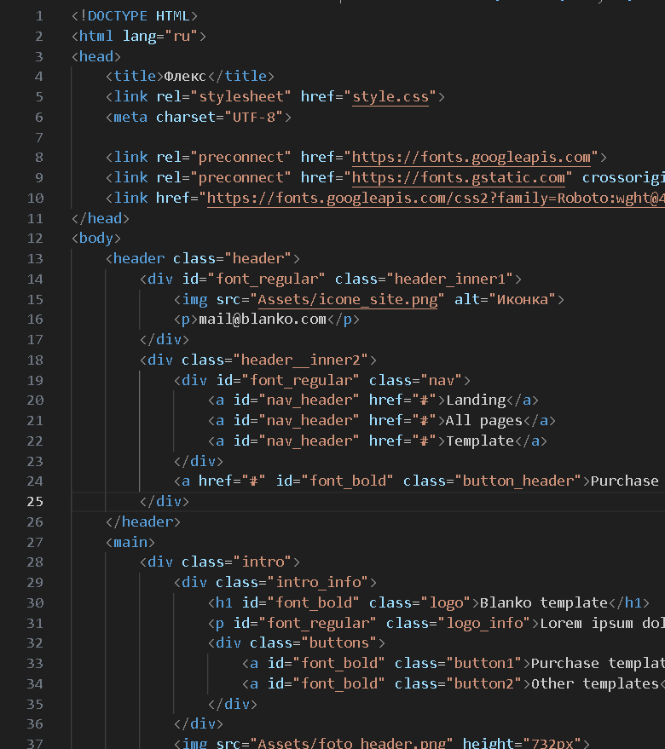

Технологический стек
— это набор технологий, инструментов и платформ, используемых для разработки сайтов, веб-приложений и программных продуктов.
— это набор технологий, используемых вместе для создания продукта, будь то веб-сайт, программа для ПК, мобильное приложение и др.
Запоминаем
— это набор языков программирования, фреймворков и ПО, необходимых для разработки приложения.

Slide 3
Стек – это важно
Определяет будущее проекта: время, качество, методология.
Определяет характер конечного продукта
Определяет стоимость

Slide 4
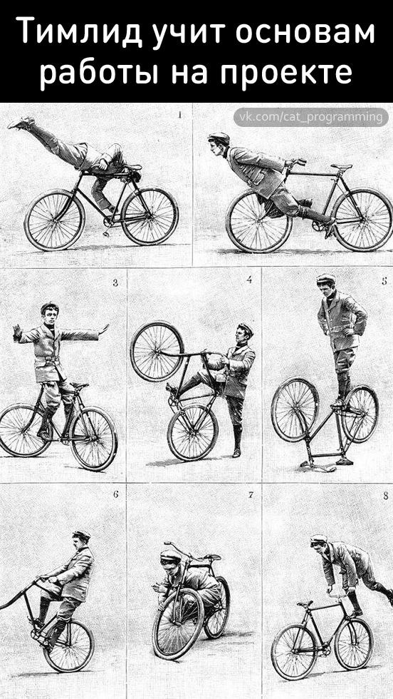
Что включает?
Языки программирования
Фреймворки (среда разработки)
Системы управления базами данных
Компиляторы (переводят исходный код, он же код программы, в исполняемый код, он же машинный код)
Операционная система

Slide 5
На примере web-разработки
Клиентская часть
Серверная часть
охватывает всё, что пользователи могут видеть на экране.
готовит данные для клиентской части.
язык гипертекстовой разметки веб-страниц HTML, который отвечает за отображение содержимого в браузере;
язык стилей документа CSS, который стилизует контент и оформляет веб-страницы;
язык для доступа к объектам приложений JavaScript, который отвечает за интерактивную часть веб-приложения.
чаще всего для разработки клиентской части любого веб-приложения используются фреймворки Bootstrap и React.js, Angular
язык backend-программирования (отвечает за функционирование внутренней части сервиса), такой как PHP, Java или C++;
фреймворки, например, Spring или .NET;
система управления базами данных — PostgreSQL или MongoDB;
веб-сервер, к примеру, Apache или Nginx.

Slide 6
IDE Integrated Development Environment Интегрированная среда разработки
Различаются по стоимости (бесплатные, условно-бесплатные, платные) и по универсальности (одноязычные, мультиязычные).
— это программное обеспечение, объединяющее различные инструменты и функции, необходимые для разработки программного кода.
— это программа, включающая в себя сразу несколько инструментов, в которой разработчики пишут, проверяют, тестируют и запускают код, а также ведут большие проекты.
— комплекс программных средств, используемый программистами для разработки программного обеспечения (ПО).
Среда разработки включает в себя:
Текстовый редактор
Транслятор (компилятор и/или интерпретатор)
Средства автоматизации сборки (Сборка – исполняемый код)

Slide 7
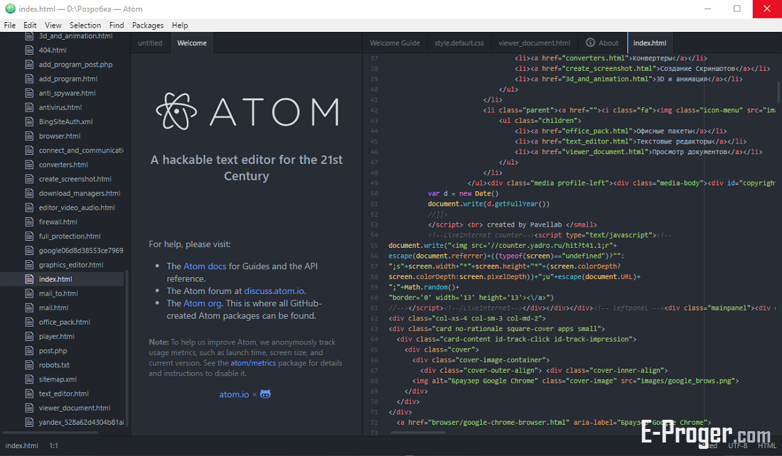
На примере web-разработки

Slide 8
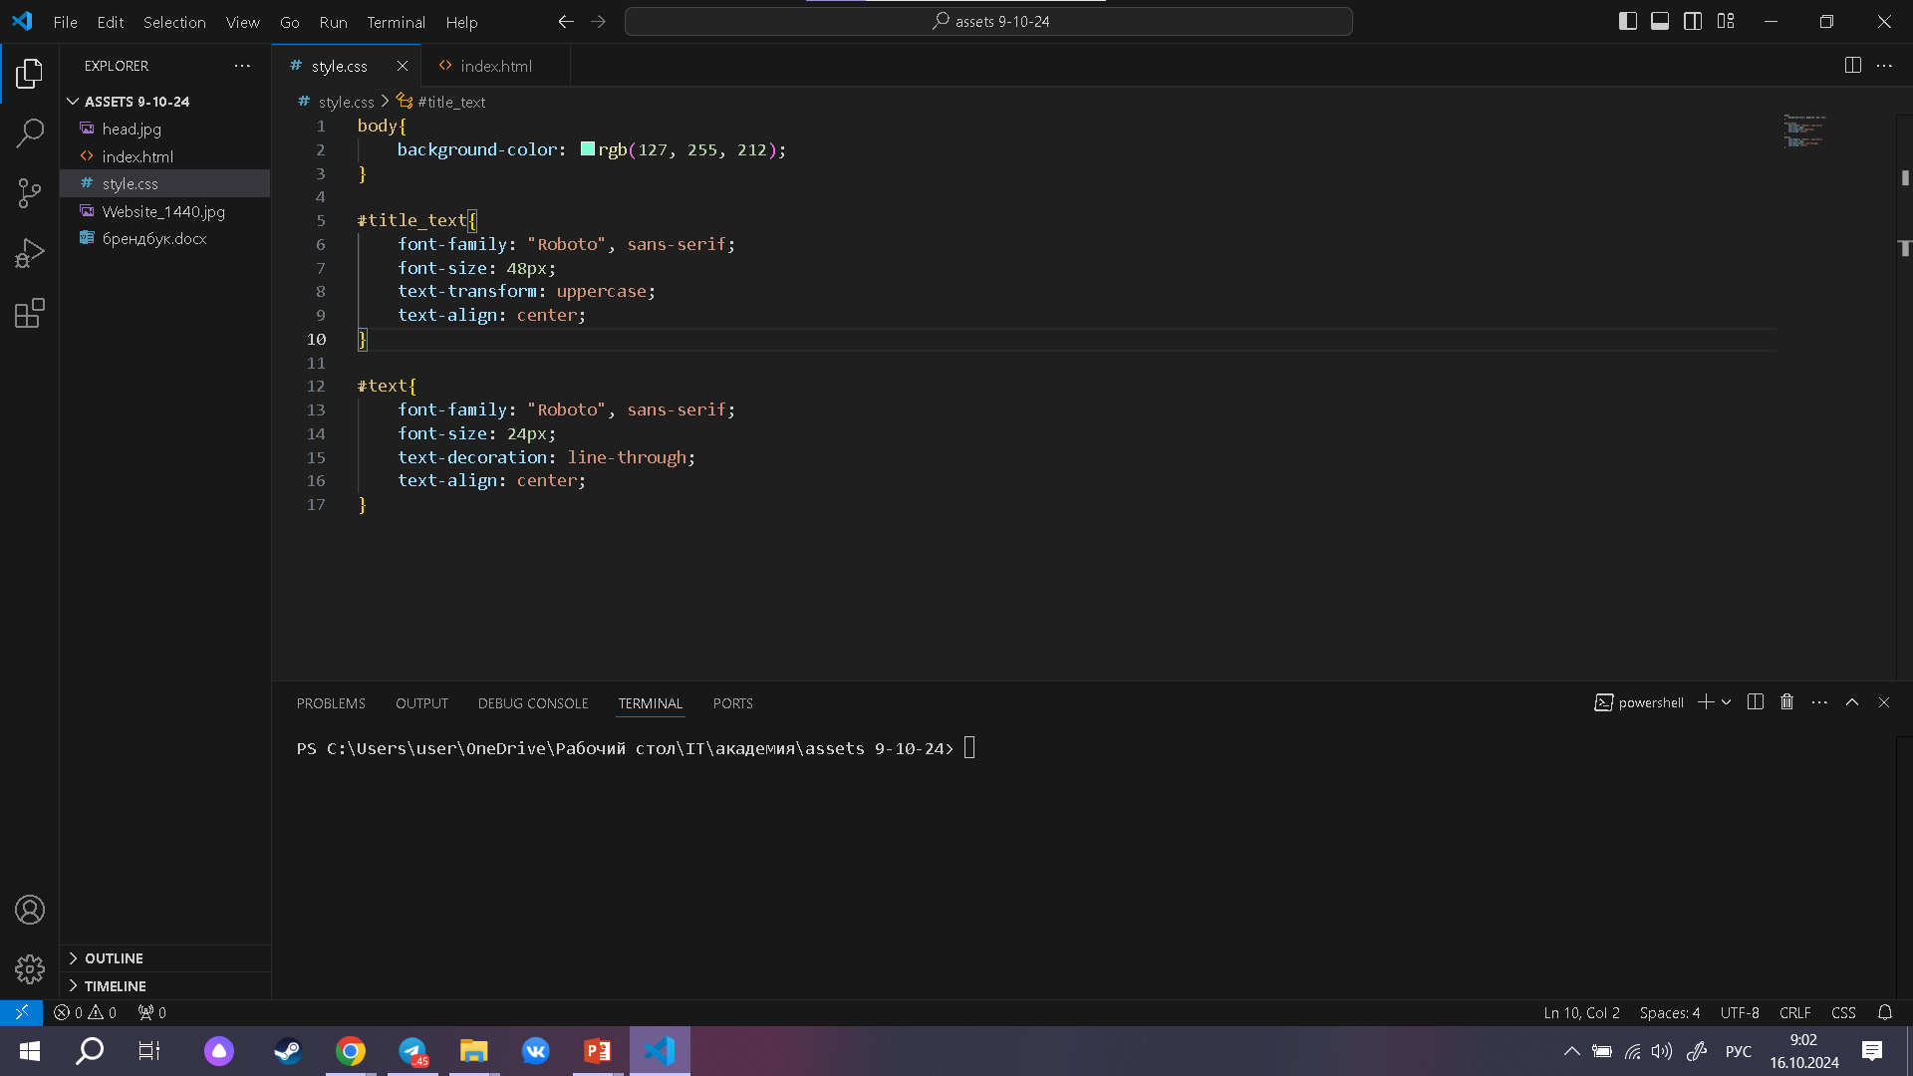
На примере web-разработки

Slide 9
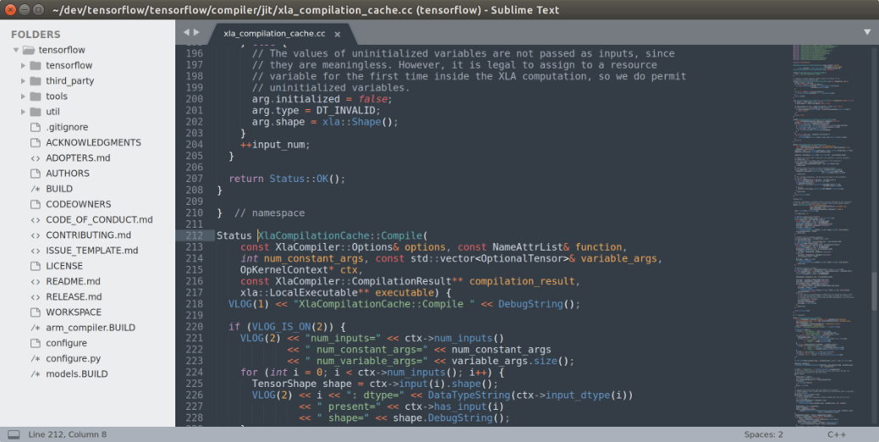
На примере web-разработки

Slide 10
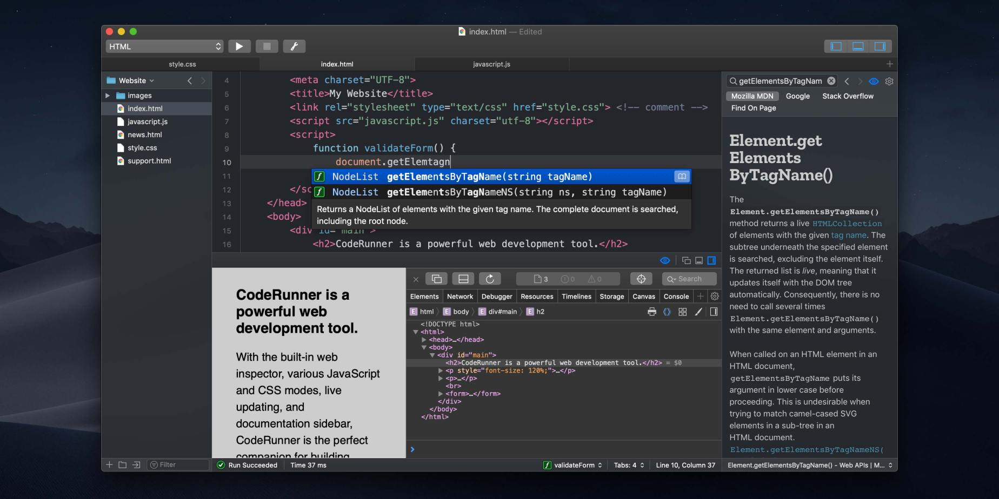
На примере web-разработки

Slide 11
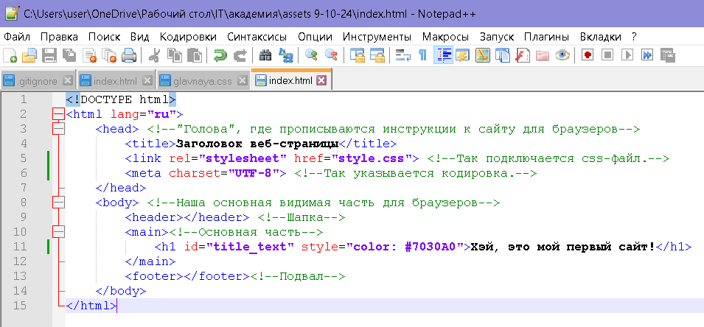
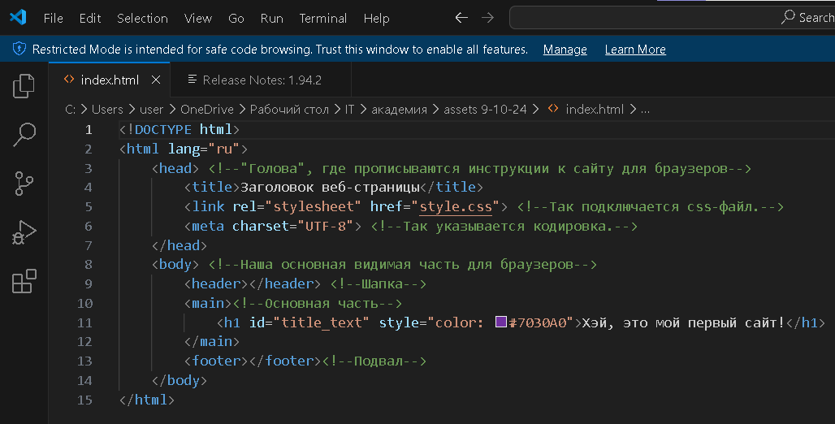
Текстовый редактор vs IDE
Редактор кода – простой инструмент.
IDE – комплексный инструмент

Slide 12
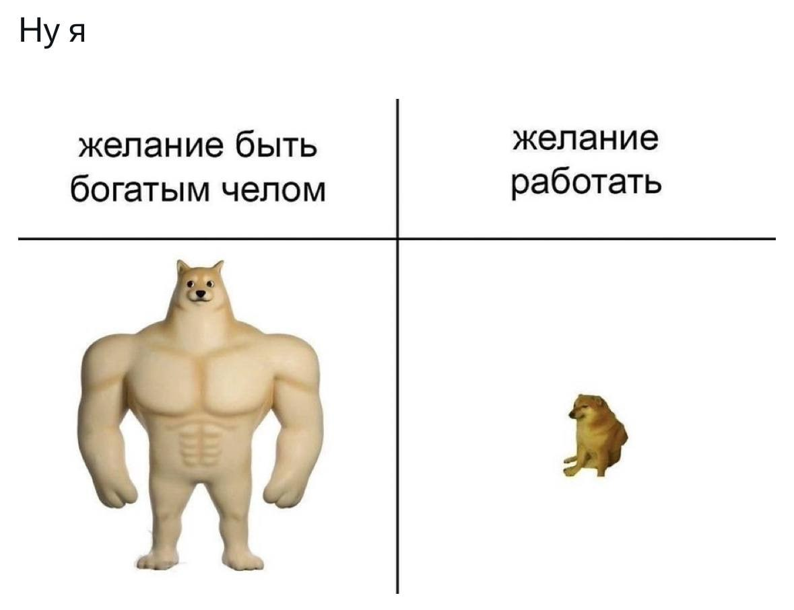
Вопросы, предложения, претензии

